Slide 1
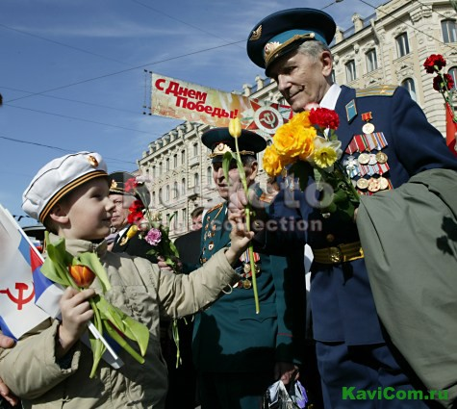
Они вернули нам мир и весну…
Презентацию подготовила
Перфилова Л.Н. - воспитатель
МБДОУ «ЦРР-детский сад №17 «Журавлик»
г.Верхний Уфалей Челябинской области

Slide 2
Как давно была война… Но мы не должны забывать о ней. Из поколения в поколение, из уст
в уста, должны передаваться рассказы о воинах, павших за Отечество, о подвигах русского народа
и о Великой Победе. Это – наше прошлое, а без прошлого – нет настоящего и не может быть будущего… Через подрастающее поколение мы можем передать нашим потомкам память о Великой Отечественной Войне и её героях.

Slide 3
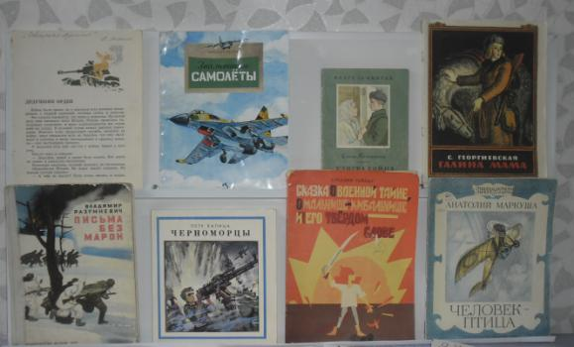
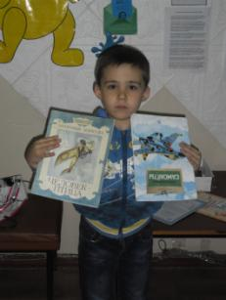
Выставка книг к Дню Защитника Отечества

Slide 4
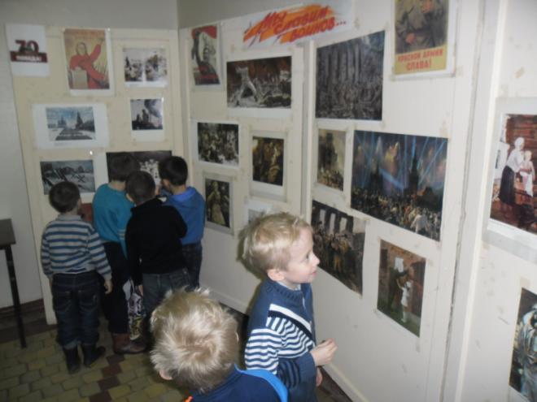
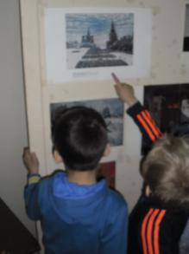
Экспозиция в городской библиотеке
«Мы славим воинов»

Slide 5
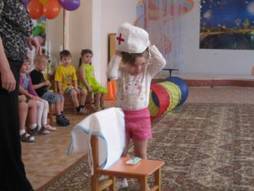
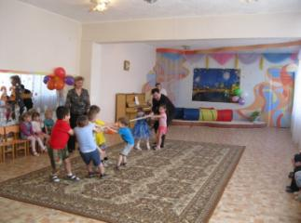
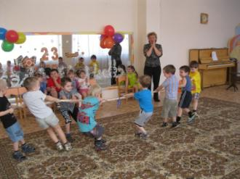
Праздник
всех
мужчин
«Папа, дедушка и я
защитим страну всегда!»

Slide 6
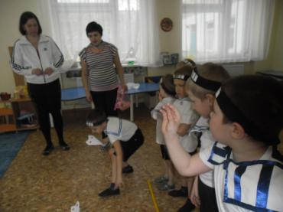
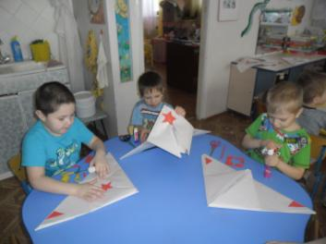
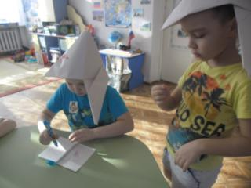
День
Защитника
Отечества

Slide 7
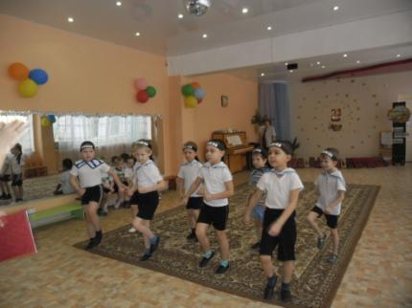
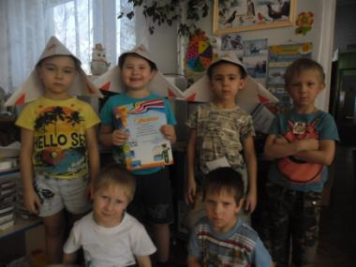
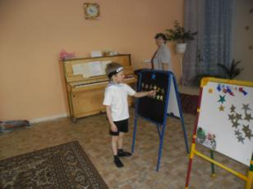
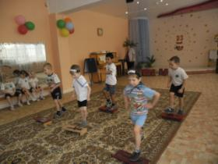
Спортивный праздник
«Этих дней не смолкнет слава…»

Slide 8
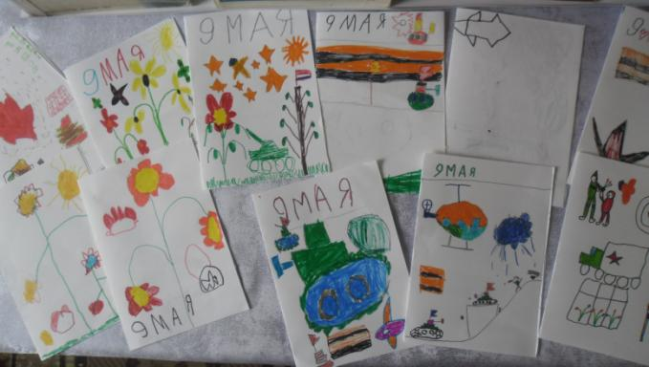
Открытки для ветеранов
Великой Отечественной войны

Slide 9
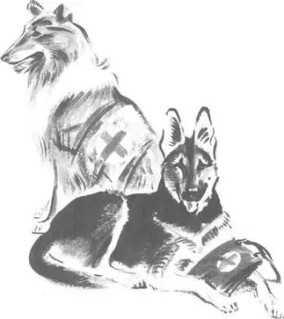
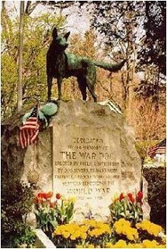
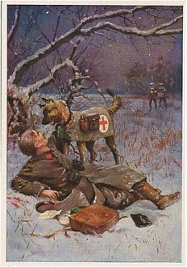
Посвящается памяти военных собак

Slide 10
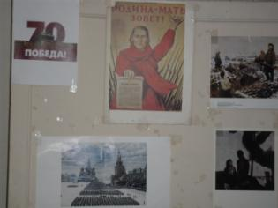
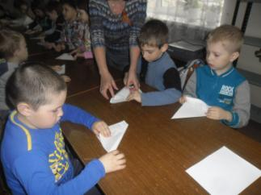
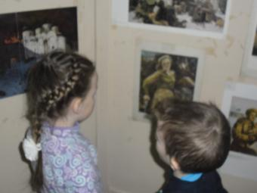
Мероприятие
в библиотеке
«Далась
победа
нелегко..»

Slide 11
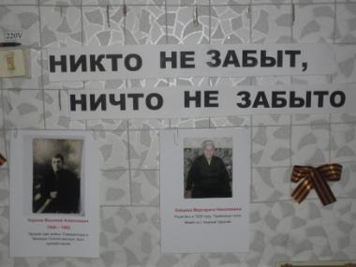
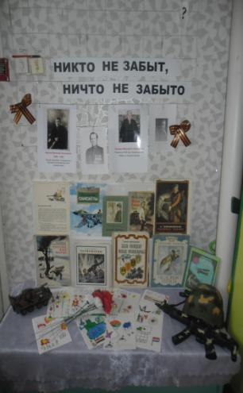
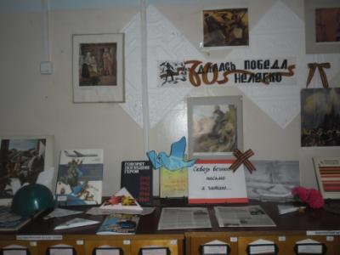

Slide 12
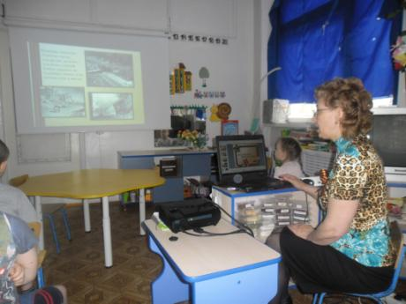
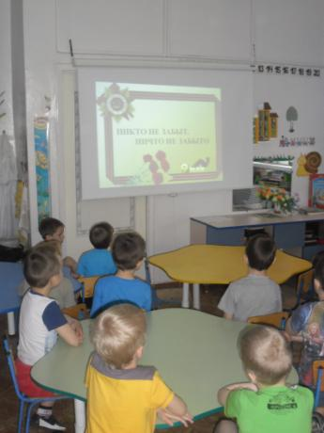
Поговорим немного о войне…

Slide 13
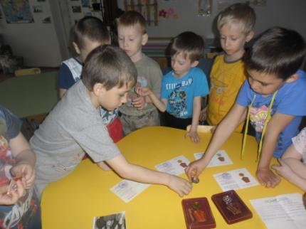
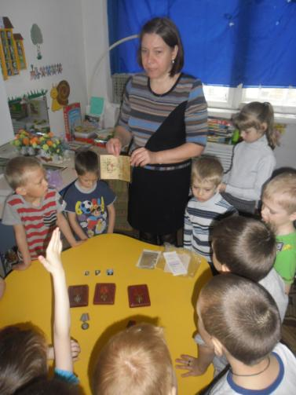
И снова о героях…

Slide 14
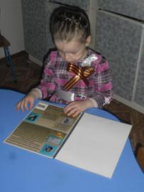
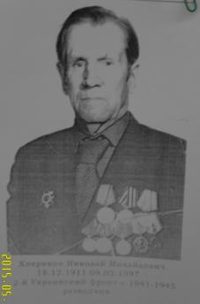
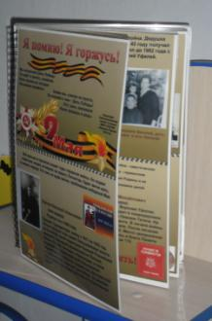
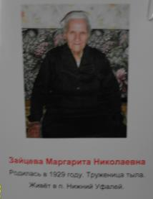
Акция
«Ветеран живет рядом»

Slide 15
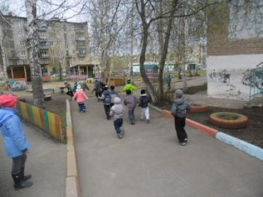
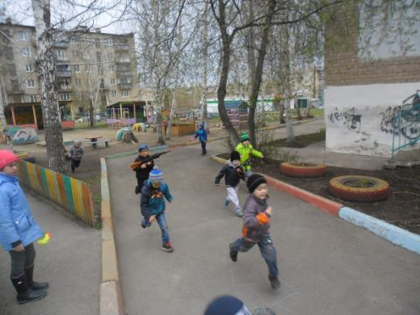
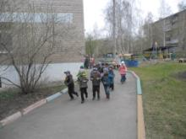
Оздоровительный пробег
«Мы помним, мы гордимся!»

Slide 16
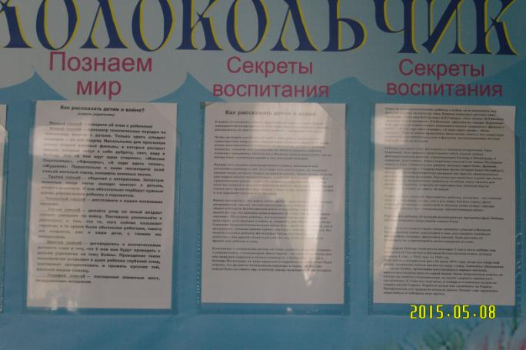
Информационный уголок для родителей.
Консультация «Поговорим с ребенком о войне…»

Slide 17
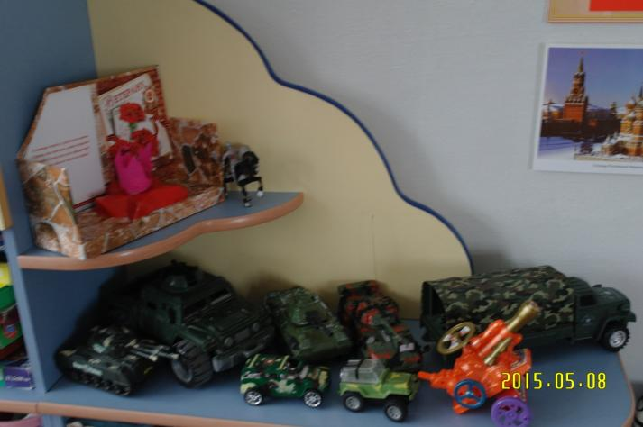
Выставка игрушек
«Военная техника»

Slide 18
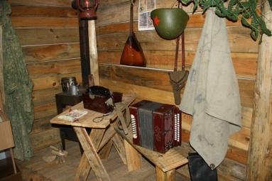
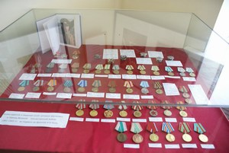
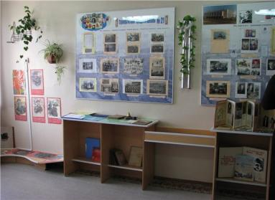
Тематическая выставка в музее
«70 лет Великой Победе !»

Slide 19
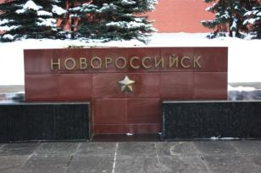
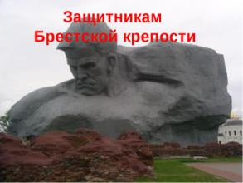
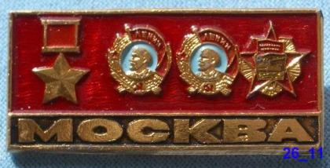
Города – герои
(Презентации и альбомы для детей)

Slide 20
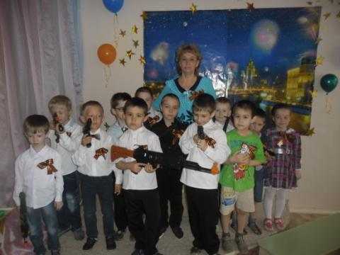
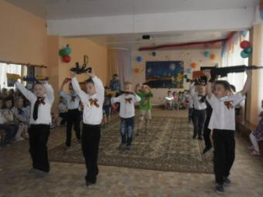
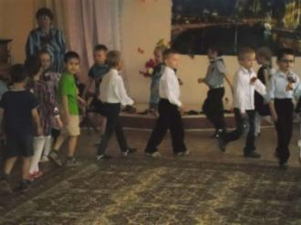
Литературно-музыкальная композиция
«Далась победа нелегко…»

Slide 21
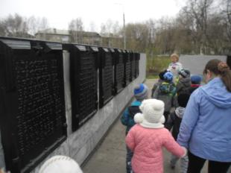
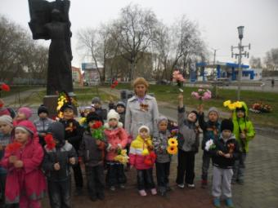
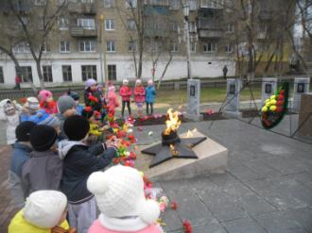
Возложение
цветов

Slide 22
День Победы 9 Мая –
Праздник мира в стране и весны.
В этот день мы солдат вспоминаем,
Не вернувшихся в семьи с войны.
В этот праздник мы чествуем дедов,
Защитивших родную страну,
Подарившим народам Победу
И вернувшим нам мир и весну!

